Slide 1


TRƯỜNG TIỂU HỌC GIANG BIÊN
CHÀO MỪNG QUÝ THẦY CÔ
VỀ DỰ GIỜ THĂM LỚP
Môn Toán lớp 3
BÀI 40: GIẢI BÀI TOÁN CÓ ĐẾN HAI BƯỚC TÍNH (T1)

Slide 3
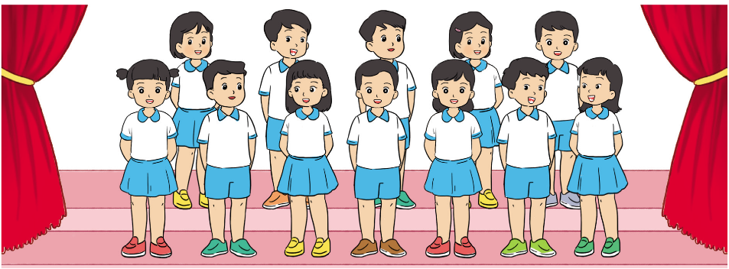
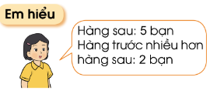
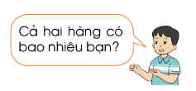
Thứ……ngày…..tháng…..năm…….
TOÁN
Bài 40: GIẢI BÀI TOÁN CÓ ĐẾN HAI BƯỚC TÍNH (T1)

Slide 4


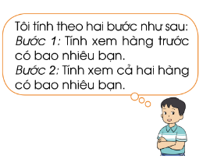
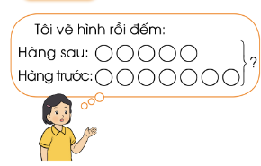
Thứ……ngày…..tháng…..năm…….
TOÁN
Bài 40: GIẢI BÀI TOÁN CÓ ĐẾN HAI PHÉP TÍNH (T1)

Slide 5


Thứ……ngày…..tháng…..năm…….
TOÁN
Bài 40: GIẢI BÀI TOÁN CÓ ĐẾN HAI PHÉP TÍNH (T1)
Bài giải:
Số bạn ở hàng trước là:
5 + 2 = 7 (bạn)
Số bạn ở cả hai hàng là:
5 + 7 = 12 (bạn)
Đáp số: 12 bạn

Slide 6
Thứ……ngày…..tháng…..năm…….
TOÁN
Bài 40: GIẢI BÀI TOÁN CÓ ĐẾN HAI PHÉP TÍNH (T1)
Bài giải:
Số bạn ở hàng trước là:
5 + 2 = 7 (bạn)
Số bạn ở cả hai hàng là:
5 + 7 = 12 (bạn)
Đáp số: 12 bạn
Tóm tắt
5 bạn
Hàng sau:
Hàng trước
? bạn
2 bạn

Slide 7
Thứ……ngày…..tháng…..năm…….
TOÁN
Bài 40: GIẢI BÀI TOÁN CÓ ĐẾN HAI PHÉP TÍNH (T1)
Bài 1: Bể thứ nhất có 5 con cá ngựa, bể thứ hai có nhiều hơn bể thứ nhất 3 con. Hỏi cả hai bể có bao nhiêu con cá ngựa?
Bài giải:
Bể thứ hai có số con cá ngựa là:
5 + 3 = 8 (con)
Cả hai bể có số con cá ngựa là:
5 + 8 = 13 (con)
Đáp số: 13 con
Tóm tắt
5 con cá
Bể 1:
Bể 2:
? Con cá
3 con cá

Slide 8
Thứ……ngày…..tháng…..năm…….
TOÁN
Bài 40: GIẢI BÀI TOÁN CÓ ĐẾN HAI PHÉP TÍNH (T1)
Bài 2: Anh sưu tập được 35 vỏ ốc, em sưu tập được ít hơn anh 16 vỏ ốc. Hỏi cả hai anh em sưu tập được bao nhiêu vỏ ốc?
Bài giải:
Em sưu tập được số vỏ ốc là:
35 – 16 = 19 (vỏ)
Cả hai anh em sưu tập được số vỏ ốc là:
35 + 19 = 54 (vỏ)
Đáp số: 54 vỏ ốc.
Tóm tắt
35 vỏ ốc
Anh
Em:
? Vỏ ốc
16 vỏ ốc

Slide 9

XIN CHÂN THÀNH CẢM ƠN
QUÝ THẦY CÔ GIÁO VÀ CÁC EM

